Slide 1
Система организации и проведения контроля на уроках истории и обществознания

Slide 2
Контроль-
это необходимая и неотъемлемая часть учебно-воспитательного процесса, от эффективности которой зависит его успех.

Slide 3
Виды контроля:
Текущий
Периодический
Итоговый

Slide 4
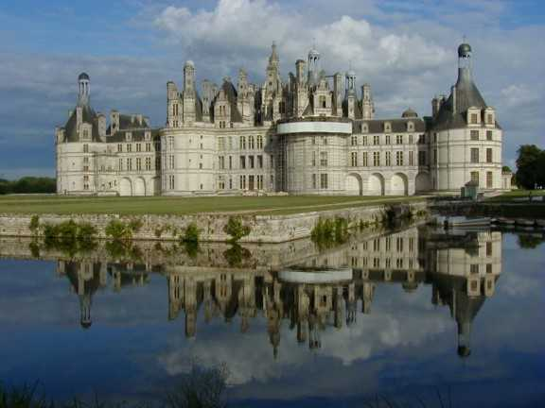
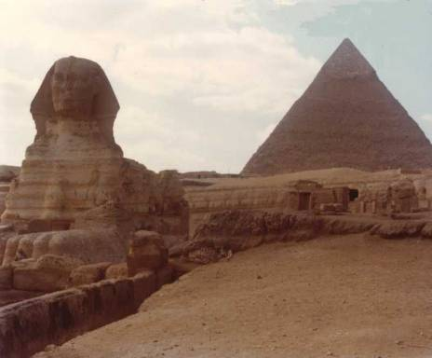
Составьте рассказ :

Slide 5
Составьте рассказ с опорой на план:
Тема "Экономическое развитие России в первой половине XVI века".
План:
1. Рост территории
2. Развитие сельского хозяйства
3. Рост городов
4. Торговля

Slide 6
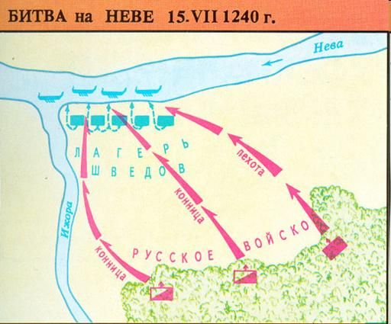
Составьте рассказ по схеме:

Slide 7
Индивидуальные письменные задания:
Соотнесите имя исторического деятеля и его характеристику
1. Аввакум | А) Отец царя М. Романова, патриарх, 8 лет был в польском плену.
2. Филарет | Б) Протопоп, старообрядец, ярый противник церковной реформы
3. Семен Дежнев | В) Сибирский казак, в 1648г. открыл пролив между Азией и Америкой

Slide 8
Индивидуальные письменные задания:
Выделите верные утверждения:
А) В России лица, находящиеся в местах лишения свободы по приговору суда не имеют права голосовать
Б) Избирательное право в России является всеобщим и равным
В) В России каждый имеет право на равный доступ к государственной службе
Г) Президентом России может стать любой гражданин, достигший совершеннолетия

Slide 9
Тест -
это набор стандартизированных заданий по определенному материалу, устанавливающий степень усвоения его обучающимися

Slide 10
Основные требования, предъявляемые к тестам:
Надежность (стабильность результатов, равноценность и внутреннее постоянство форм)
Объективность
Валидность (действенность)

Slide 11
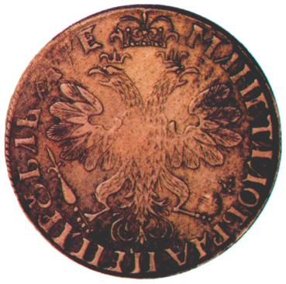
Работа с документами:
«Петровский рубль»
Вопросы:
Когда началась чеканка данной монеты?
В чем ее отличие от предыдущих монет?
Каковы причины введения в стране этой монеты?

Slide 12
Составление и заполнение таблиц:
П \ н | Наименование ветви власти | Функция | Порядок становления | Каким органом представлена в России
1.
2.
3.
Разделение властей:

Slide 13
Дифференцированные задания:
Решите проблемную задачу:
Почему, несмотря на наличие многочисленных сторонников, ни Борис Годунов, ни оба Лжедмитрия, ни Василий Шуйский не смогли укрепить свою власть, тогда как воцарение Михаила Романова положило конец Смуте XVII?

Slide 14
Работа с матрицами:
О | С | М | Н | А | К | А
П | Ц | У | Т | Ё | М | З
О | Е | П | А | А | Н | А
Л | Н | Р |  | Г | И | К
Ч | Е | И | С | Я | К | И

Slide 15
« Вопрос оценивания знаний – одна из самых сложных проблем в современной российской школе. По мнению учащихся, им очень часто ставят на уроке необъективную оценку. При этом понятие «необъективность» включает в себя самый разнообразный спектр элементов: отсутствие четко определенных и известных критериев оценивания, субъективность оценки, использование оценки в качестве карающей меры за нарушение дисциплины и т.п.».
доцент Федеральной академии повышения квалификации, к.и.н. А.Н. Иоффе

Slide 16
Спасибо за внимание!

